Slide 1
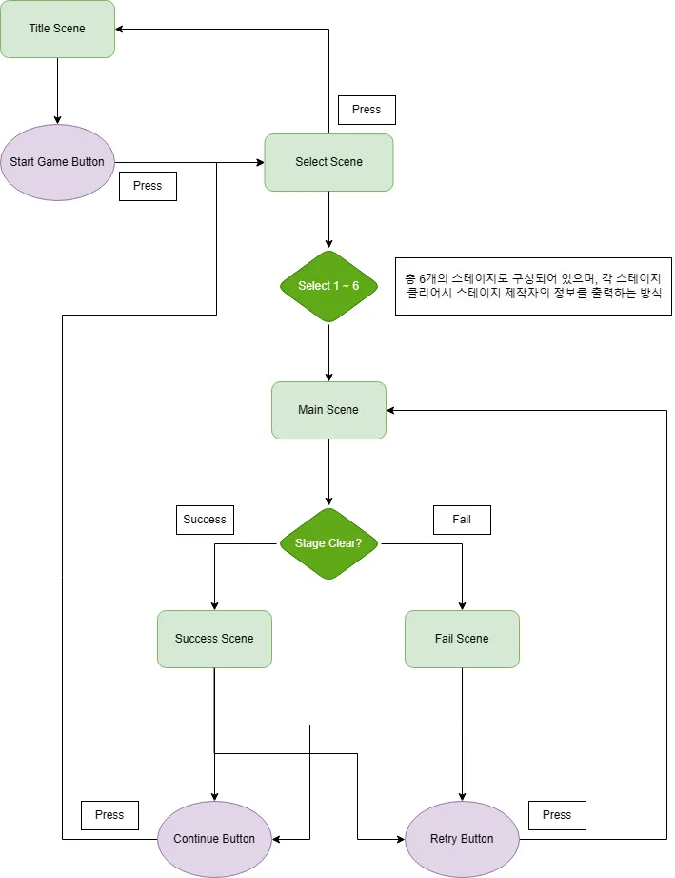
카드 게임 순서도

Slide 2
기능
씬 이동
카드게임 로직
Audio
Visual Effect

Slide 3
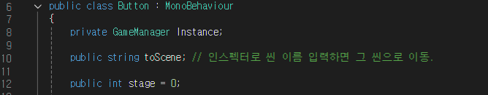
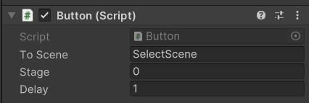
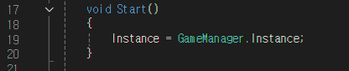
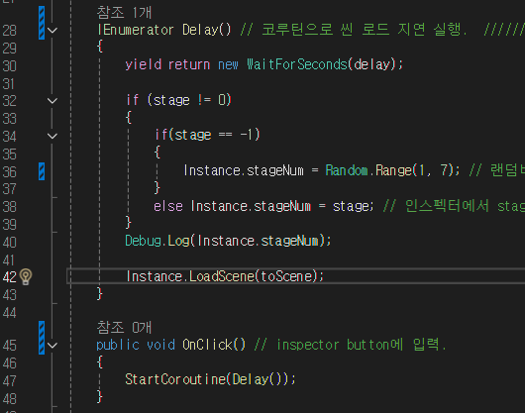
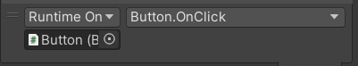
1.씬 이동
1.GameManager의 싱글톤 변수 Instance 불러오기
2.Public 변수 toScene, stage 선언
2-1.toScene: 목적지 씬 이름
2-2.stage: 스테이지 선택 값 저장
3.버튼 컴포넌트에 입력

Slide 4
2.카드게임 로직
확인해봐야할 코드
1)Raycast 충돌
RaycastHit2D hit = Physics2D.Raycast(지점, 벡터, 거리);
2)이벤트
public Action events;
events += MethodName
3)코루틴
StartCoroutine(Routine(duration));
private IEnumerator Routine(duration) { yield return new WaitForSeconds(duration); }

Slide 5
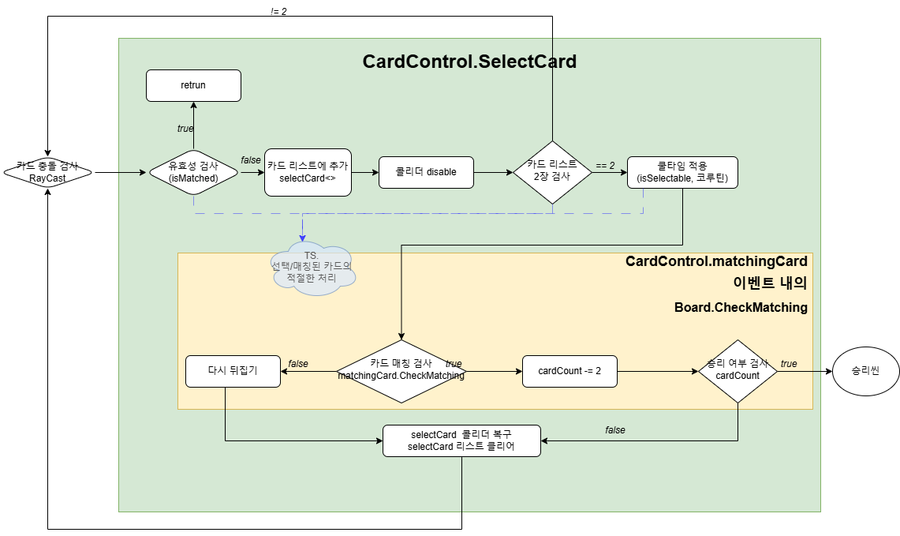
2.카드게임 로직
카드 선택
SelectCard 메서드
selectCards<>에 추가
유효성 검사
리스트 2장 검사
매칭 검사
쿨타임 적용
같은지 검사
cardCount 차감
승리여부 검사

Slide 6
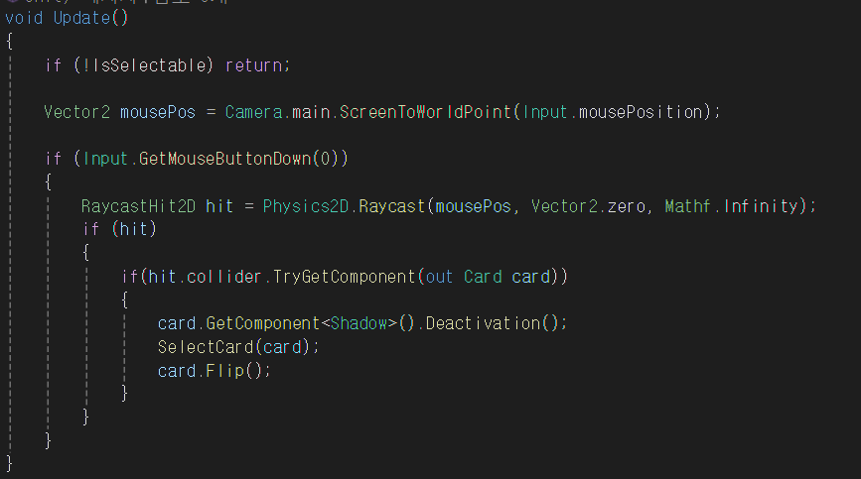
2.카드게임 로직
1. 카드 선택
RaycastHit2D hit = Physics2D.Raycast(mousePos, Vector2.zero, Mathf.Infinity);

Slide 7
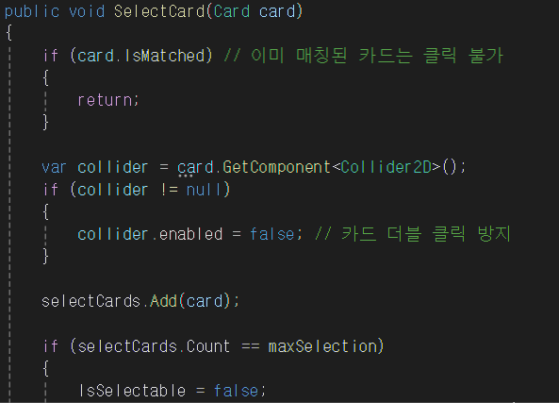
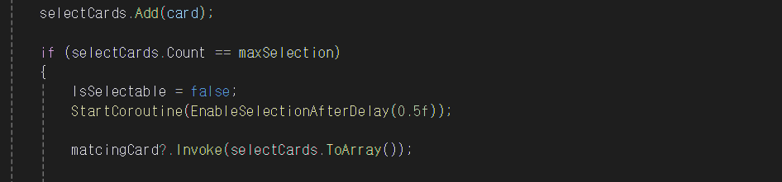
2.카드게임 로직
2. SelectCard 메서드
- 유효성 검사
- selectCard<>에 추가
- 리스트 2장 검사
- 코루틴을 이용한 쿨타임 적용
- matchingCard 액션 실행

Slide 8
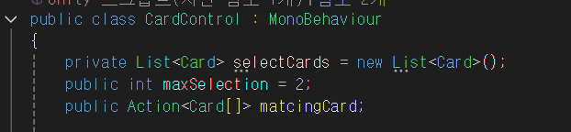
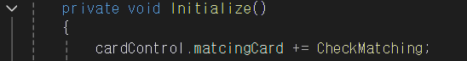
2.카드게임 로직
3. 매칭 검사
CardControl.matchingCard 내에
(스크립트) (액션)
Board.CheckMatching
(스크립트) (메서드)
- CardControl은 Board를 모르는 상태로 단지 이벤트를 실행함으로써 Board.CheckMatching를 실행할 수 있음.
장점: 결합도 측면에서 이익.
단점: 추적이 어려울 수 있다.

Slide 9
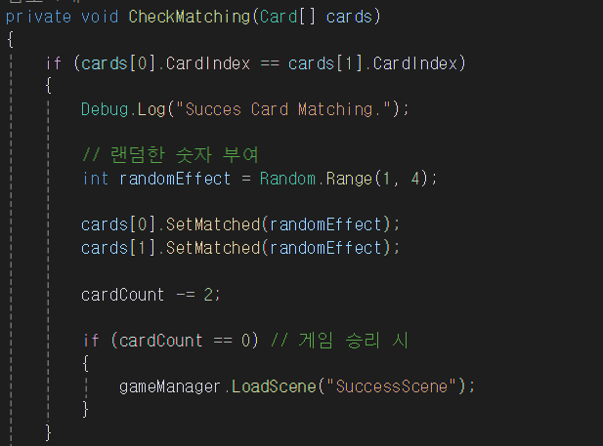
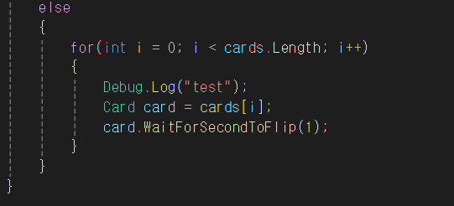
2.카드게임 로직
3. 매칭 검사
(CheckMatching 메서드)
- 같은지 검사
- cardCount 차감
- 승리여부 검사

Slide 10
2.카드게임 로직 - 트러블 슈팅
내용: 카드의 유효성 문제
문제
- 매칭 성공한 카드가 선택 가능한 상태로 잔존 - 빠르게 클릭하면 중복 선택되는 문제
해결 방법
- IsMatched bool 변수와 Collider2D를 비활성화를 추가
- 매칭 판정 전후 0.5초 간의 쿨타임 적용
적용 결과
- 중복 선택 문제 해결

Slide 11
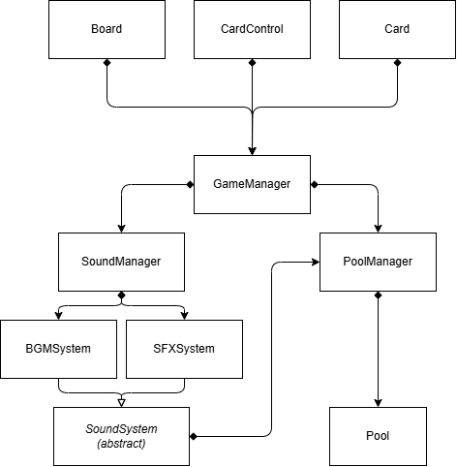
3.Audio

Slide 12
3.Audio
​확인해봐야할 코드​
​

Slide 13
4.Visual Effects
확인해봐야할 코드
1.코루틴
StartCoroutine(Routine(duration)); private IEnumerator Routine(duration) { yield return duration; }
2.오일러각을 쿼터니언각으로 변환
Quaternion.Euler()
3.OnMouseEnter()/OnMouseExit()/OnMouseDown()

Slide 14
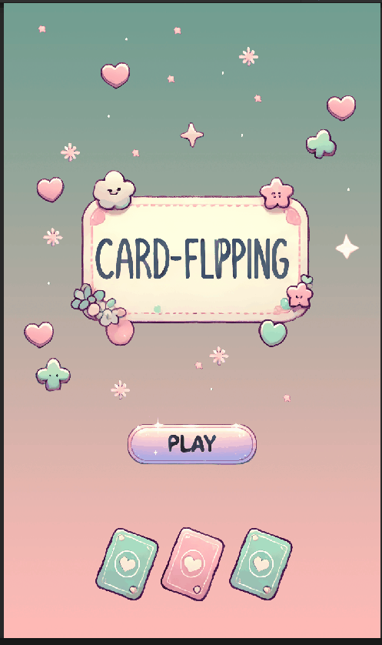
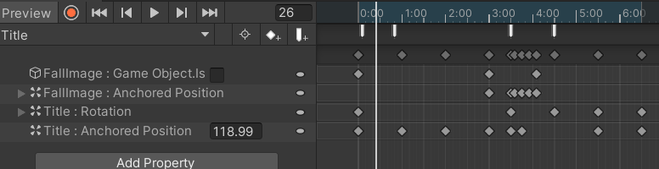
4.Visual Effects – Select Scene
1)간판, 장식물 애니메이션
2)Play Button 반응 애니메이션

Slide 15
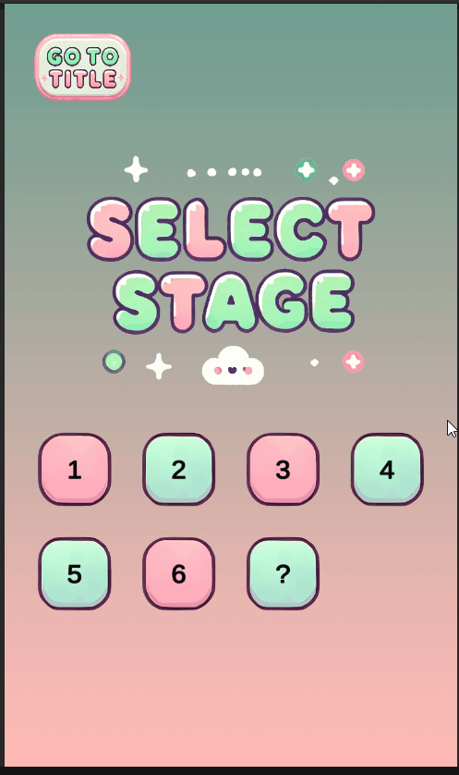
4.Visual Effects – Select Scene
1)반응하는 버튼
버튼 컴포넌트 Animation 전환 선택
OnShine() 메서드 등록
별도로 받은 Shine material의 _ShineLocation 옵션 값 조절. (값이 1을 넘으면 while 탈출)
버튼 오브젝트에 Event Trigger로 마우스 올렸을때 OnShine 메서드 호출

Slide 16
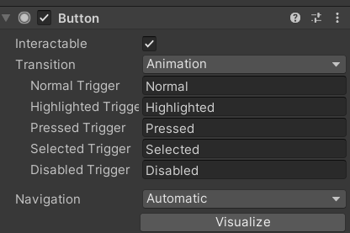
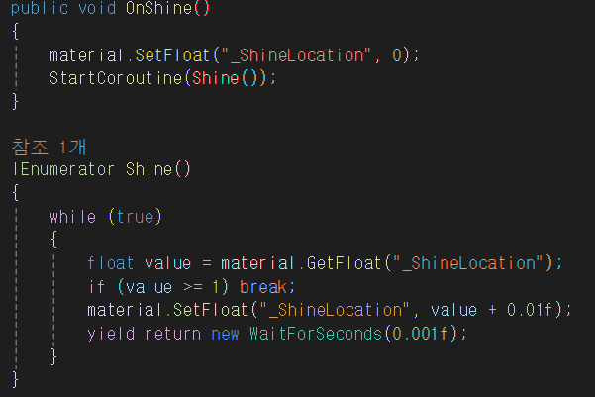
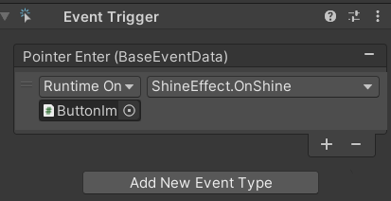
4.Visual Effects – Select Scene
1)반응하는 버튼
버튼 컴포넌트 Animation 전환 선택
OnShine() 메서드 등록
별도로 받은 Shine material의 _ShineLocation 옵션 값 조절. (값이 1을 넘으면 while 탈출)
버튼 오브젝트에 Event Trigger로 마우스 올렸을때 OnShine 메서드 호출

Slide 17
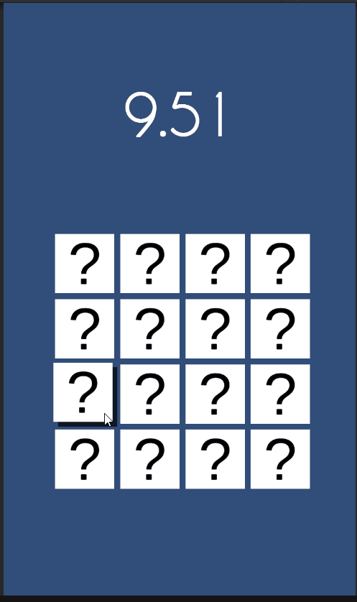
4.Visual Effects – Main Scene
1.마우스 올렸을 때 카드가 움직이고 그림자가 보이는
2.카드 매칭 성공 시 특수 효과.

Slide 18
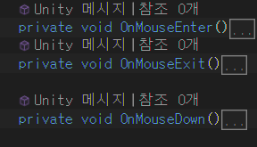
4.Visual Effects – Main Scene
1.마우스 올렸을 때 카드가 움직이고 그림자가 보이는
카드 프리팹에 부착된 스크립트 내에 마우스 반응 로직 작성
OnMouseEnter()/OnMouseExit()/OnMouseDown()
: 마우스 상태에 따라 그림자 상태 조절

Slide 19
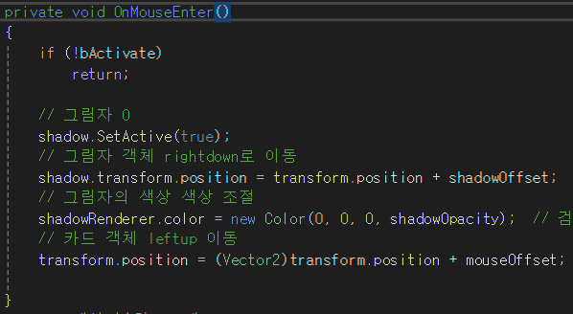
4.Visual Effects – Main Scene
OnMouseEnter​:
마우스가 카드 위에 올려지면,

Slide 20
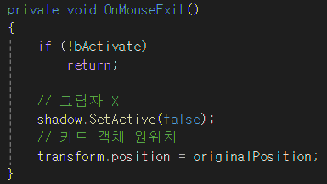
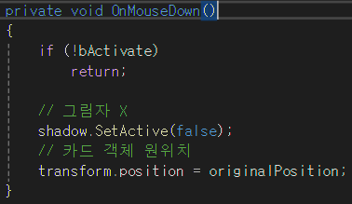
4.Visual Effects – Main Scene
OnMouseExit​:
마우스가 카드 위에 벗어나면,
OnMouseDown:
마우스가 클릭되면,

Slide 21
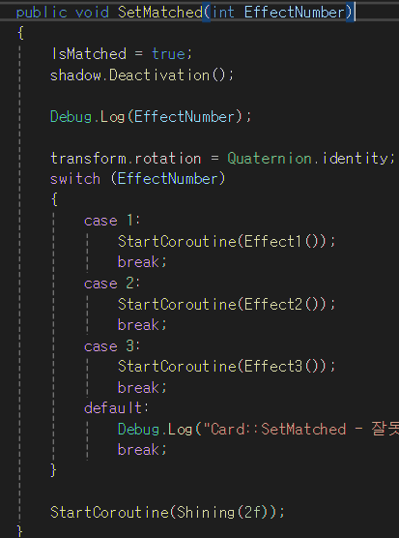
4.Visual Effects – Main Scene
2.카드 매칭 성공 시 특수 효과
SetMatched 메서드의 실행
1)3가지 랜덤 뒤집기 효과
2)Shinig 효과

Slide 22
4.Visual Effects – Main Scene
2.카드 매칭 성공 시 특수 효과
1)3가지 랜덤 뒤집기 효과
Switch 문
Effect 1 : (a)RAOT
Effect 2 : RAOT + (b)SUDNC((c)SOT)
Effect 3 : RAOT + SUDNC(SOT)
왜 Coroutine을 사용?

Slide 23
4.Visual Effects- 트러블 슈팅
내용: 카드 뒤집기 애니메이션을 Update에서 Coroutine으로 전환
문제
- 카드가 뒤집히는 애니메이션을 Update 함수에서 직접 제어했으나, 코드가 복잡해지고 상태 관리가 어려움. - 프레임 단위로 회전을 제어하다 보니 부드럽지 않은 애니메이션이 발생함.
해결 방법
- Coroutine을 사용한 애니메이션 구현 - IEnumerator를 사용하여 일정 시간 동안 카드가 부드럽게 회전하도록 전환. yield return null을 통해 프레임 단위로 회전을 처리하고, Lerp를 사용하여 자연스러운 애니메이션 효과 적용.
적용 결과
- 코드의 가독성이 향상되고, 상태 관리가 간편해짐. - 애니메이션이 부드러워짐.

Slide 24
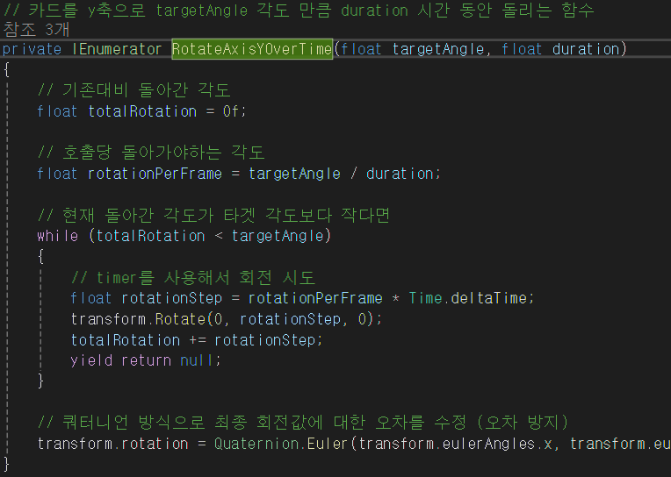
4.Visual Effects – Main Scene
Cf)
transform.rotation = Quaternion.Euler(transform.eulerAngles.x, transform.eulerAngles.y + (targetAngle - totalRotation), transform.eulerAngles.z);
a)RAOT(RotateAxisYOverTime)
:카드를 y축으로 targetAngle 각도 만큼 duration 시간 동안 돌리는 함수

Slide 25
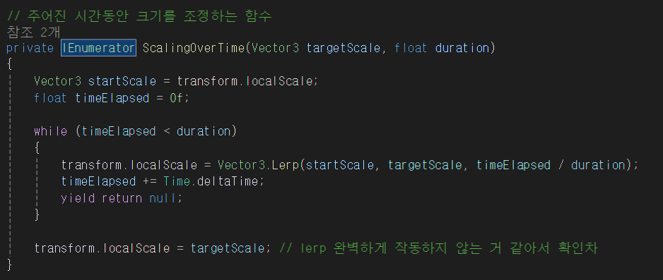
4.Visual Effects – Main Scene
c)SOT(ScailingOverTime)
: 크기를 targetScale만큼 duration동안 조정하는 함수

Slide 26
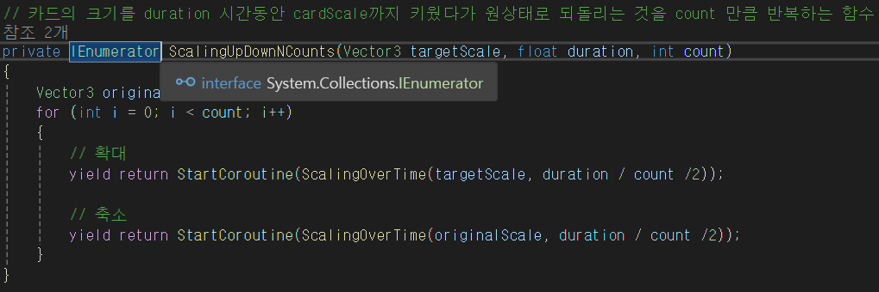
4.Visual Effects – Main Scene
b)SUDNC(ScalingUpDownNCounts)
:카드의 크기를 duration 시간동안 cardScale까지 키웠다가 원상태로 되돌리는 것을 count 만큼 반복하는 함수

Slide 27
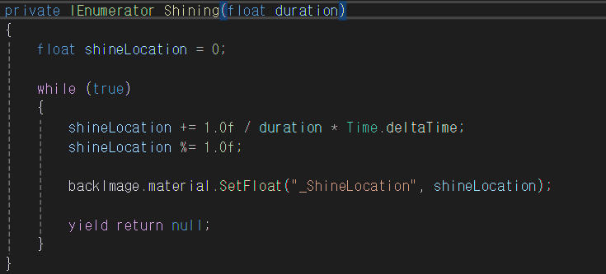
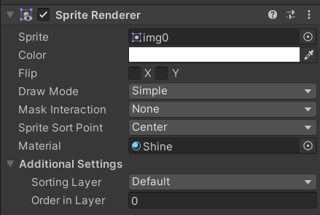


4.Visual Effects – Main Scene
2.카드 매칭 성공 시 특수 효과
2)Shinig 효과

